Slide 1



Empreendedorismo
MáscaraJá
Ana Julia Monici Orbetelli
Beatriz Libanio de Araujo Yordaky
Gabriel Moraes de Souza
Lucas Moura de Almeida
Marcus Vinicius Holanda de Lima
Santo André
2021
Notes:
Apresentação do grupo

Slide 2
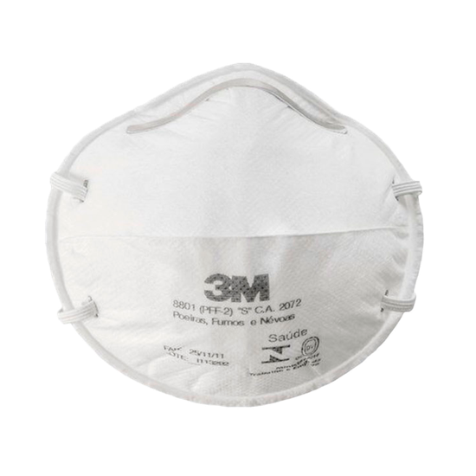

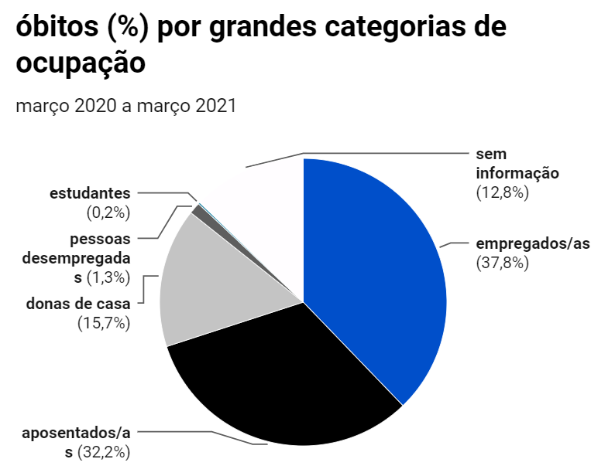
O Problema
Escassez
Altos custos
Indisponibilidade no mercado
Informações erradas sobre produtos similares
Notes:
Introdução - problemática.

Slide 3


Proposta de Valor
Plataforma online para facilitar o acesso a EPIs
Suprimir alta demanda
Máscaras
Redução de preços de máscaras
Divulgação de máscaras
Segmentos de Mercado
Produtos diversos, com foco em EPI’s
Varejo online
Notes:
Proposta de valor

Slide 4

Centralizar as vendas
Combater os preços inflacionados
A Plataforma
Venda
Doação para população vulneráveis
Informar a população
Notes:
Parcerias, atividades e recursos chaves

Slide 5

Tipo de negócio
Negócio social
Atingir as massas que não encontram máscaras
Com as doações, dar acesso a população de baixa renda
Relação com Cliente/Beneficiário
Atendimentos Personalizados
Transparência na implementação
Notes:
Parcerias, atividades e recursos chaves

Slide 6


Recursos Chave
Capital
Pessoal qualificado
Equipamentos Eletrônicos
Atividades Chave
Armazenamento
Manutenção do Sistema
Revenda
Notes:
Parcerias, atividades e recursos chaves

Slide 7


Implementação
Criação de CNPJ
Acordos
Desenvolvimento
Instalações
Parceiros Chave
Empresas fornecedoras de máscaras
Instituições de saúde
Digital Influencers
Canais
Mídias Sociais
e-Mail / Telefone
Plataforma
Notes:
Parcerias, atividades e recursos chaves

Slide 8

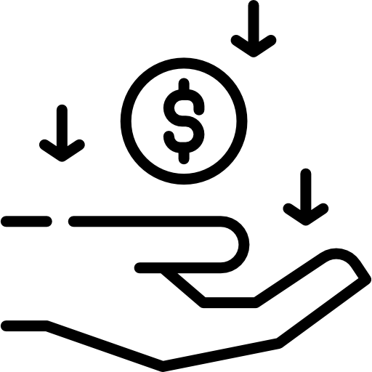
Estrutura de Custos
Equipe especializada
Infraestrutura Tecnológica
Centro Logístico
Fontes de Renda
Porcentagem cobrada dos fornecedores
Notes:
Parcerias, atividades e recursos chaves

Slide 9
Conclusão
Alto potencial de gerar impactos sociais positivos
Conscientização
Equipamentos de proteção acessíveis para todos
Notes:
Parcerias, atividades e recursos chaves

Slide 10

Parceiros Chave
Fornecedores de máscaras PFF2 e N95
Instituições de saúde
Digital Influencers
Atividades Chave
Armazenar o produto
Manter o sistema
Revenda
Proposta de Valor
Máscaras de qualidade mais acessíveis à população de risco
Suprimir a alta demanda
Redução de preços das máscaras
Divulgação de informações
Relação com o
Cliente e Beneficiários
Atendimentos personalizados
Transparência
Conectar fornecedores e consumidores
Segmentos de
Mercado
Produtos diversos, com foco em EPI’s
Varejo Online
Recursos Chave
Capital
Pessoal qualificado
Equipamentos eletrônicos
Canais
Midias Sociais
Email
Telefone
Plataforma
Estrutura de Custos
Equipe especializada
Infraestrutura tecnológica
Centro logístico
Fontes de Renda
Comissão pela venda de máscaras no varejo online e para grandes consumidores
MáscaraJá
Modelo de
Negócio Social

Slide 11
Obrigado !
Notes:
Parcerias, atividades e recursos chaves

Slide 12




https://www.flaticon.com/br/packs/covid-anxiety-relief?word=covid
Imagens por: inipagistudio (flaticon.com)

